Slide 1
PRESENT 양자 구현
https://youtu.be/_KgJ4qEyMGE

Slide 2
PRESENT
64-bit 평문, (80, 128)-bit 키
31 Round
SPN 구조
PRESENT 암호화 구조

Slide 3
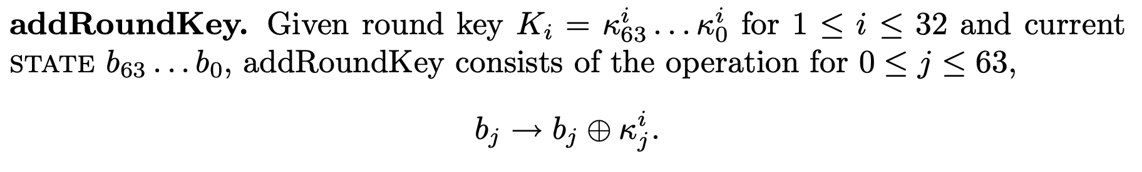
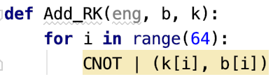
AddRoundkey
모든 Round가 끝나고 AddRoundkey를 마지막으로 수행 ( 총 32번 수행)
80 bit, 128bit 키 중, 가장 왼쪽 64-bit를 추출하여 라운드 키로 사용
매개변수만 조정

Slide 4
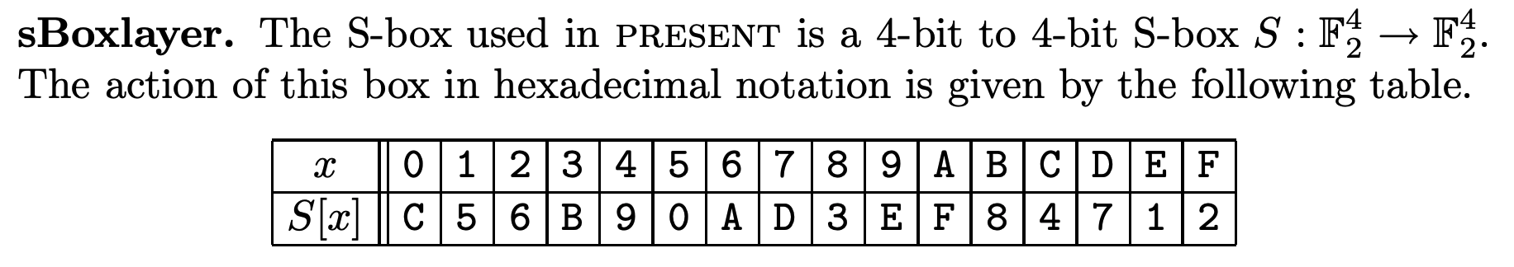
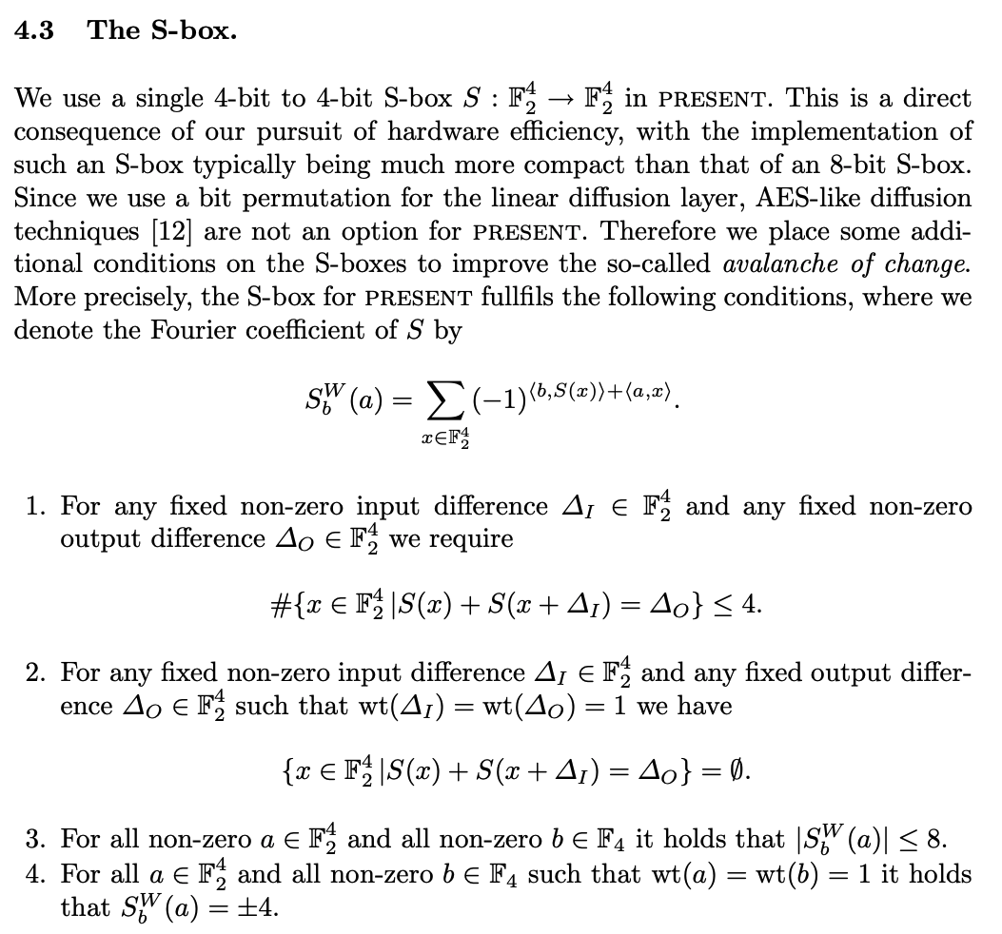
Sbox
PRESENT 논문에서 확인 못하였음

Slide 5
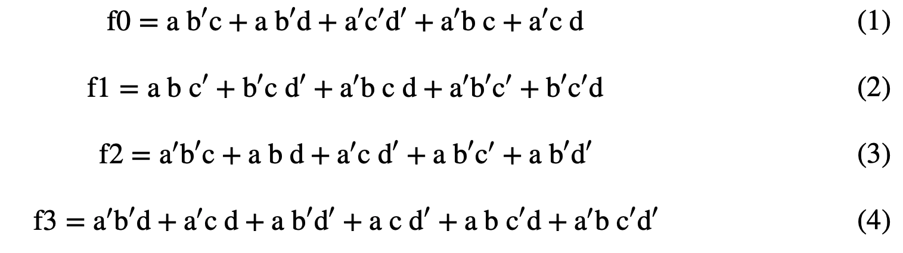
Sbox
PRESENT 관련 몇몇 논문에서 아래 Sbox 연산 수식을 언급
AND 연산, NOT 연산, XOR 연산
Sbox( a , b, c, d ) → (f0, f1, f2, f3)
비효율적인 구현 예상 ( 추가 큐비트 ?)
Example : Sbox(0) = C (1100)

Slide 6
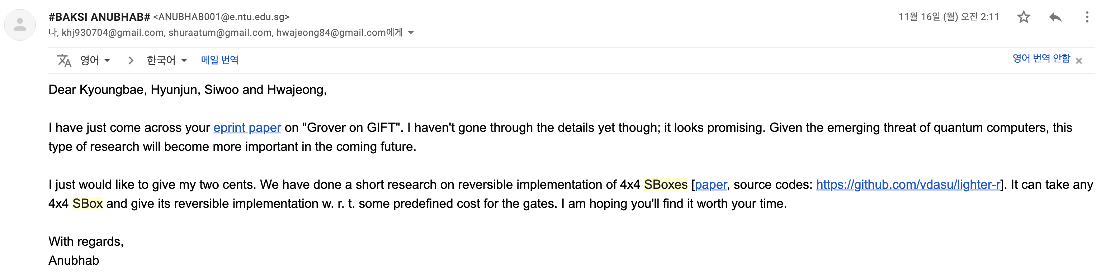
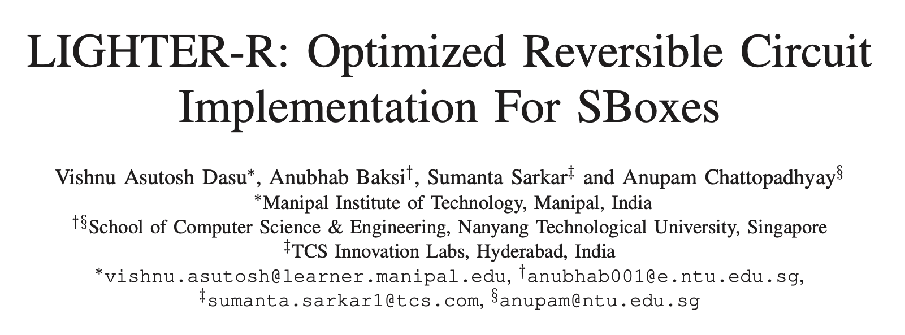
Sbox
모든 4-bit Sbox 의 input, output 매칭만으로 양자 회로로 바꿀 수 있음
기존 컴퓨터에서 사용하던 LIGHTER 라는 툴을 양자 컴퓨터에서도 사용할 수 있게끔 확장한 논문

Slide 7
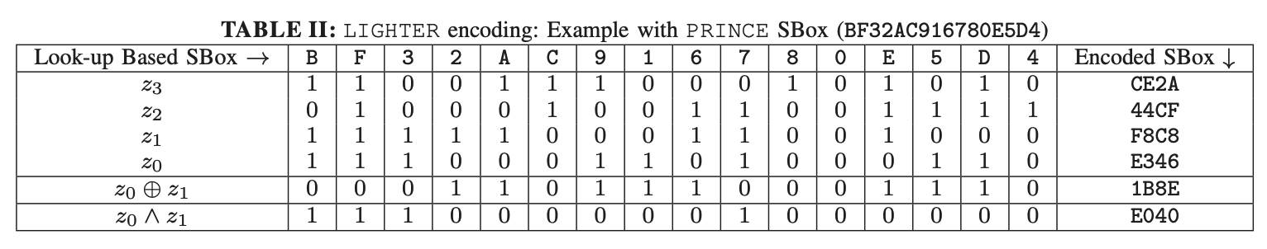
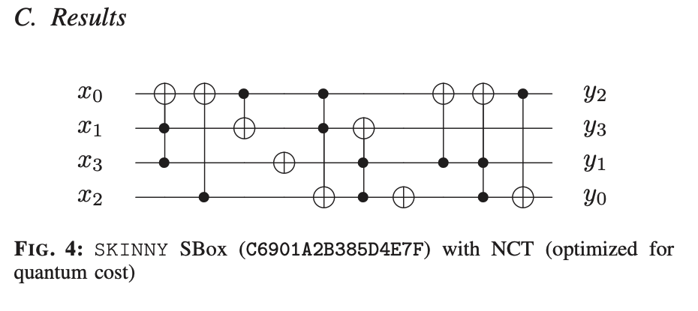
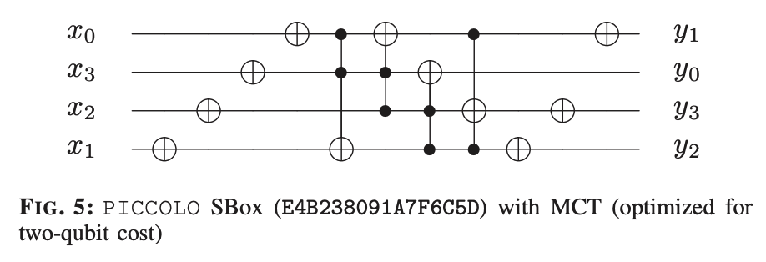
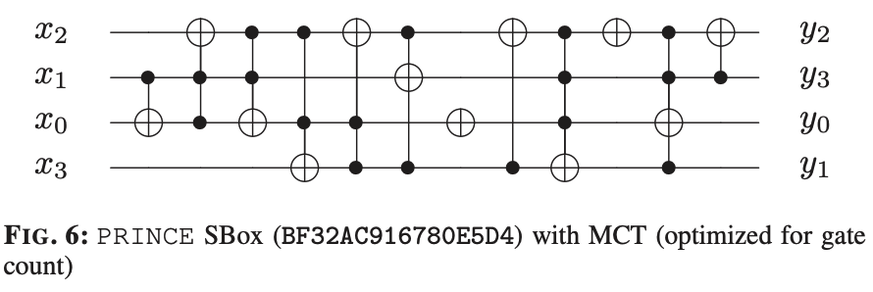
Sbox
0 1 2 3 4 5 6 7 8 9 a b c d e f
input, output 매칭이 안됨
이해 어려움

Slide 8
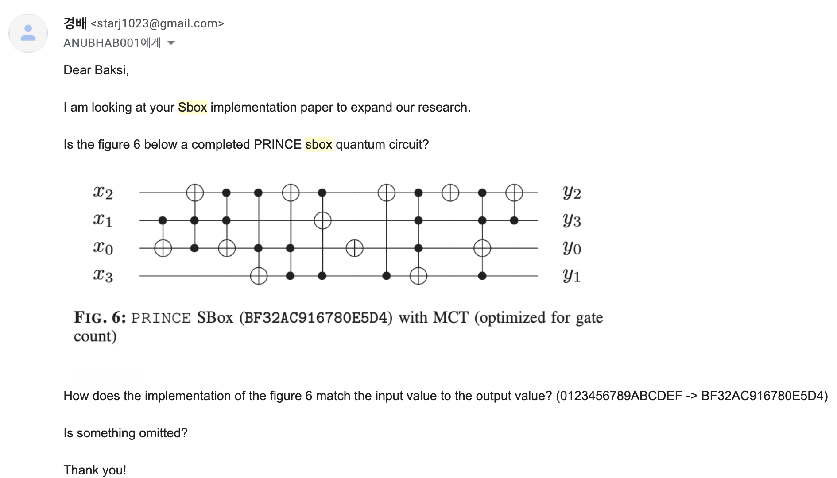
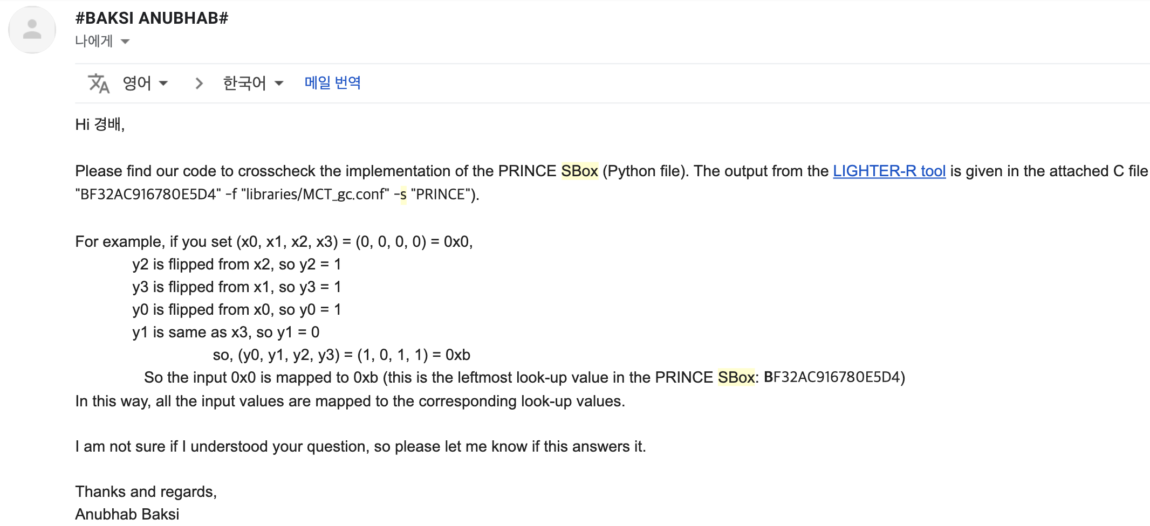
Sbox
…
…
…

Slide 9
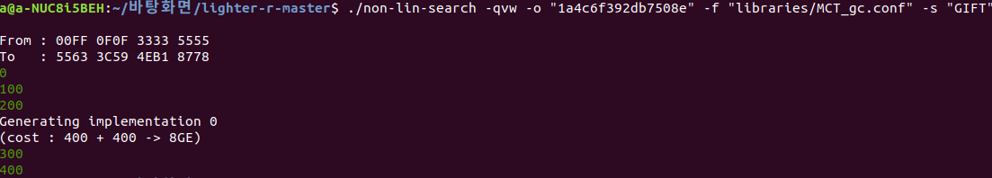
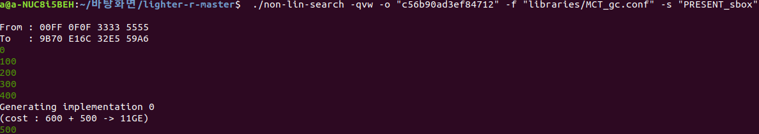
Sbox
GIFT Sbox
PRESENT Sbox

Slide 10
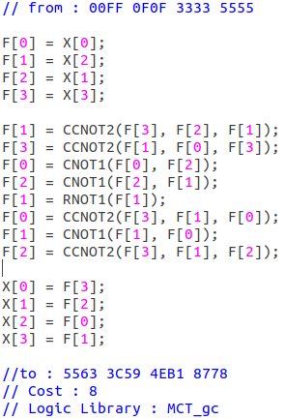
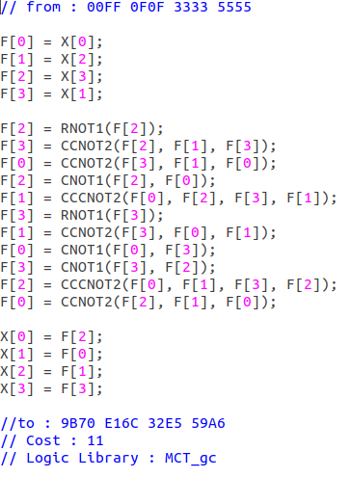
Sbox
GIFT Sbox
PRESENT Sbox

Slide 11
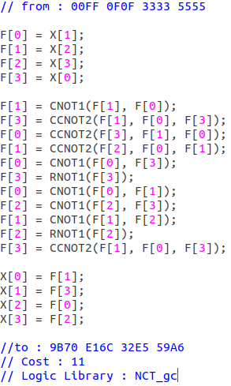
Sbox
라이브러리 내 다양한 버전 존재
더 좋음
PRESENT MCT 버전
PRESENT NCT 버전

Slide 12
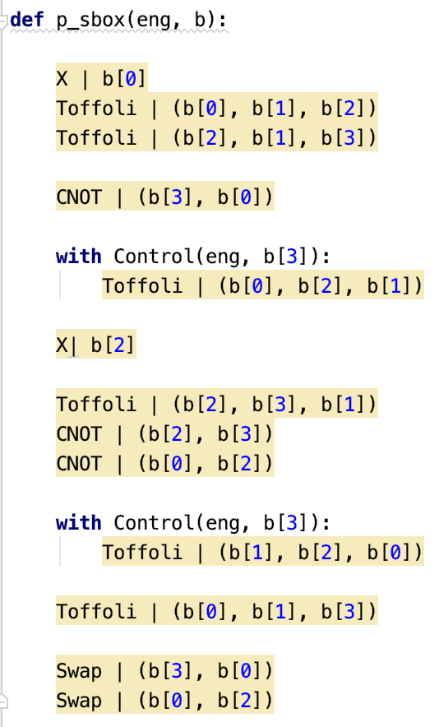
Sbox
현재 Sbox 는 MCT 버전 → 제일 좋은 버전으로 바꿀 예정

Slide 13
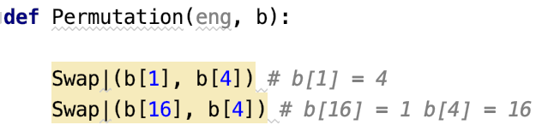
Permutation
20 x 3 = 60
.
.
.

Slide 14
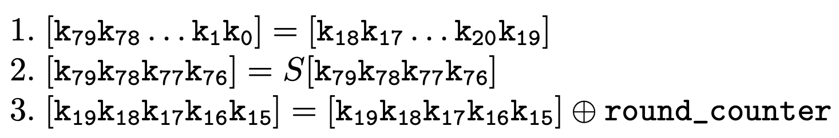
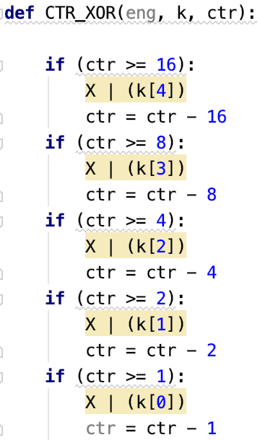
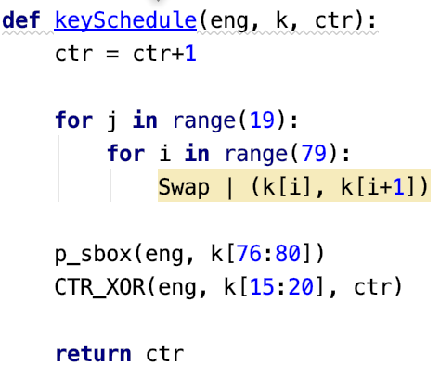
Keyshcedule
Rotation
Sbox
Constant XOR

Slide 15
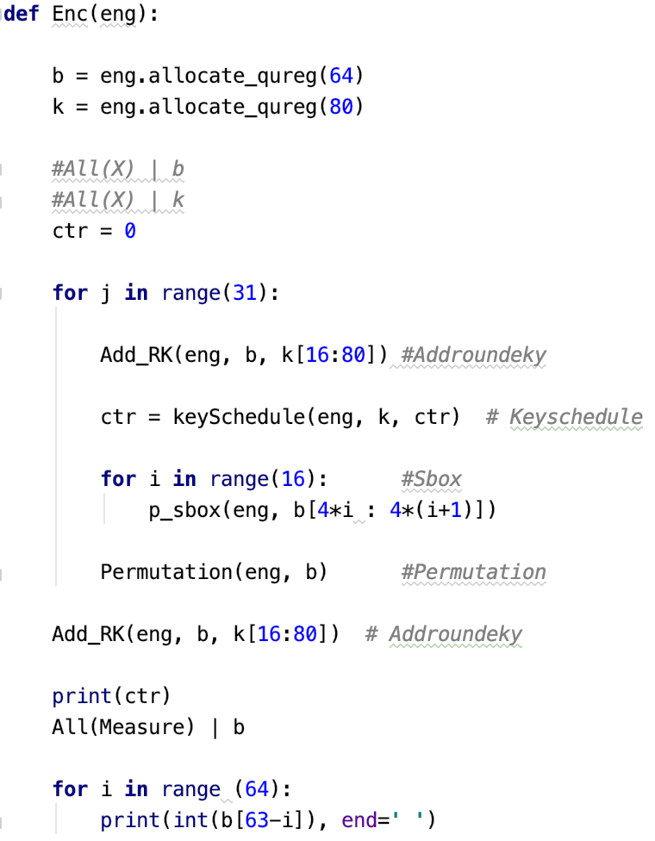
Encryption

Slide 16
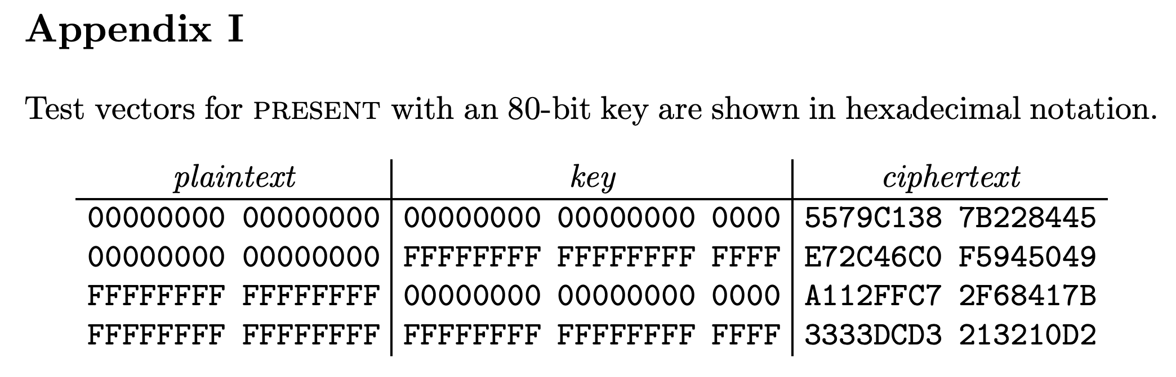
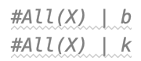
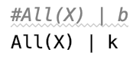
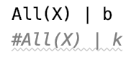
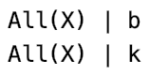
Test Vector
5
5
4
5

Slide 17
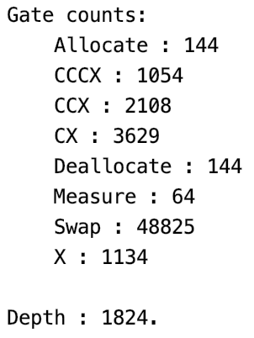
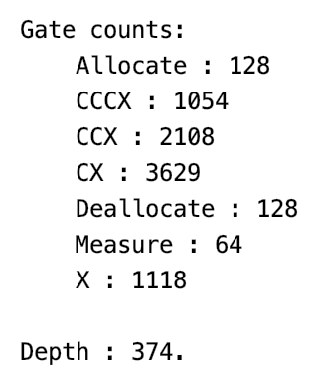
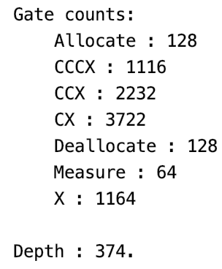
Resource
( Sbox 는 변경 예정 )
PRESENT (80-bit 키)
PRESENT (128 - bit 키)
Swap 게이트 무시
Swap 게이트 무시

Slide 18
감사합니다

